Slide 1


Herramientas computacionales para el diseño y modelación de cauces
Trazado de ejes y construcción del modelo 3D
Modelo de terreno Civil 3D en estado natural (planicie)
Info: baalkara@gmail.com
v.20250729

Slide 2
Objetivo
Generar, a partir del modelo TIN realizado en ArcMap o en QGIS, un modelo de terreno en Autodesk Civil 3D de la planicie natural para establecer el modelo base para el trazado de perfiles, ejes, secciones, calculo de volúmenes y trazado del modelo de terreno del canal sinuoso compuesto.
Reconocer aspectos importantes en la generación de Modelos de Terreno en Autodesk Civil 3D del tipo Surface (TIN) a partir de Objetos simples (Líneas).

Slide 3
Herramientas computacionales requeridas
Esri ArcGIS® 10.2.2 o superior con las extensiones Spatial y 3D Analyst. www.esri.com ó QGIS 3.44.
Autodesk Autocad ®.
Autodesk Civil ®3D.
Datos requeridos
Curvas de nivel /file/shp/CGG_CurvaNivelLidar_v0.shp.

Slide 4
Actividad 1: Importar información topográfica a Autodesk Civil 3D

Slide 5
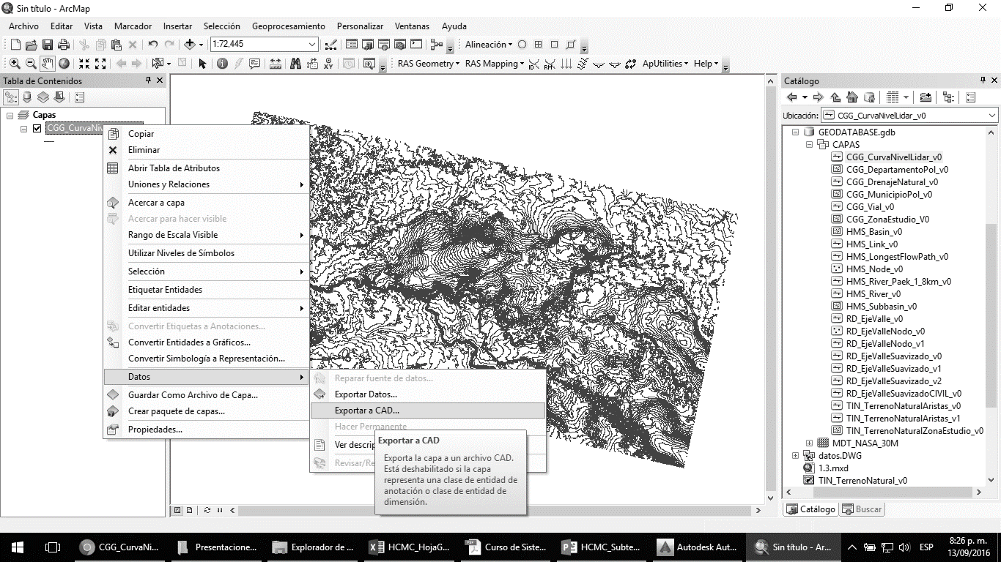

Actividad 1: Importar información topográfica a Civil 3D
Usando ArcGIS® ArcMap o QGIS, cargue desde la capa de curvas de nivel completas v0 o las recortadas del proyecto /file/shp/CGG_CurvaNivelLidar_v1.shp. Usando la herramienta de exportación de QGIS, exporte el contenido de la capa de curvas de nivel (completas o recortadas) a CAD, se recomienda guardar en .dxf o en .dwg versión 2007. Nombrar el archivo de salida con el mismo nombre de la capa de curvas del proyecto como /file/cad/acad/CGG_CurvaNivelLidar_v1.dwg.

Slide 6
Actividad 2: Depuración y generación de la superficie en Autodesk Civil 3D usando objetos independientes (líneas)

Slide 7
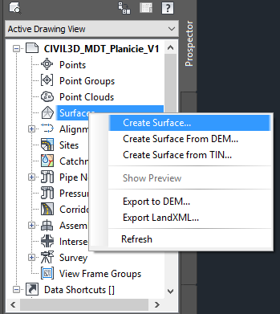
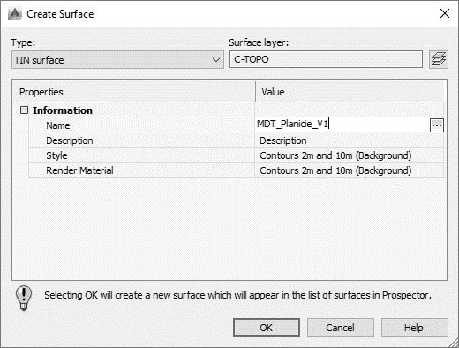
Actividad 2: Depuración y generación de la superficie en Civil 3D usando objetos independientes (líneas)
Se deben tener las mismas consideraciones que las mencionadas al generar el modelo TIN en ArcMap en cuanto a cotas cero, elementos repetidos, etc.
Es recomendable separar los triángulos TIN o curvas de nivel en líneas independientes, de este modo se puede tener certeza de usar los vértices de cada triángulo o curva como elemento para generar la superficie en Autodesk Civil 3D y que este modelo corresponda con el realizado en ArcMap. Para este proceso usaremos el comando EXPLODE; para un mejor flujo de trabajo es recomendable realizar esta operación en AutoCAD y posteriormente llevarlo a Autodesk Civil 3D. Nombrar el archivo explotado como /file/cad/acad/CGG_CurvaNivelLidar_v2.shp.
Si las curvas de nivel son resultado de un levantamiento de precisión, y se desea hacer algún análisis sobre estas curvas, es preferible generar la superficie en civil a partir de dichas curvas, definiendo claramente los parámetros de inclusión y exclusión de Autodesk Civil 3D.
Para crear el modelo TIN se debe definir en primer lugar la superficie, para luego incorporar en ella los elementos que la conforman. En la barra de menú “prospector” definimos y nombramos la superficie.
Guarde el archivo de Autodesk Civil 3D de la superficie creada cómo: /file/cad/civil/Civil3D_MDT_Planicie_v1.dwg
Actividad individual: revisar las diferentes opciones que tiene Autodesk Civil 3D para generar y visualizar superficies TIN.

Slide 8
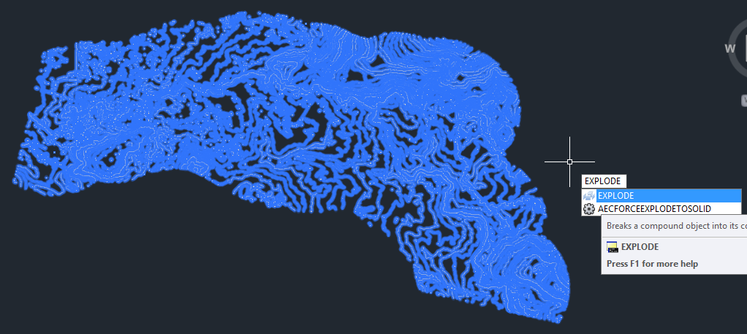
Actividad 2: Depuración y generación de la superficie en Civil 3D usando objetos independientes (líneas)
Autodesk Civil 3D dispone de diferentes métodos para la creación de modelos de terreno: a partir de puntos, líneas y curvas de nivel. Sin embargo es importante considerar la densidad de la nube de puntos topográficos a utilizar debido a que cuando el número de puntos es considerablemente alto (por ejemplo 500 mil) la manipulación del modelo de terreno y su gran densidad puede ocasionar retardos en la interfaz del programa, impidiendo por ejemplo trazar los ejes y perfiles con fluidez. Para la creación de MDT a partir de puntos, se puede optar por hacer la importación de los valores XYZ, utilizando para ello las opciones disponibles en el menú Insert.
Para grandes volúmenes de datos, como los del proyecto del curso, se recomienda crear el modelo de terreno a partir de líneas o curvas de nivel debido a que sus aristas facilitan la construcción y manipulación del modelo.

Slide 9
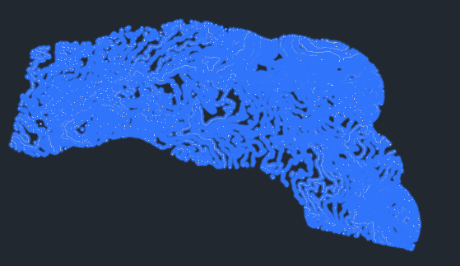
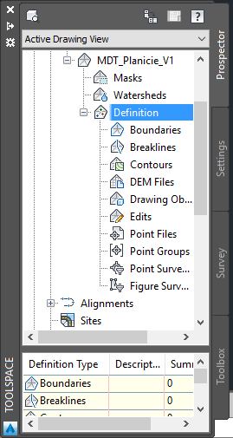
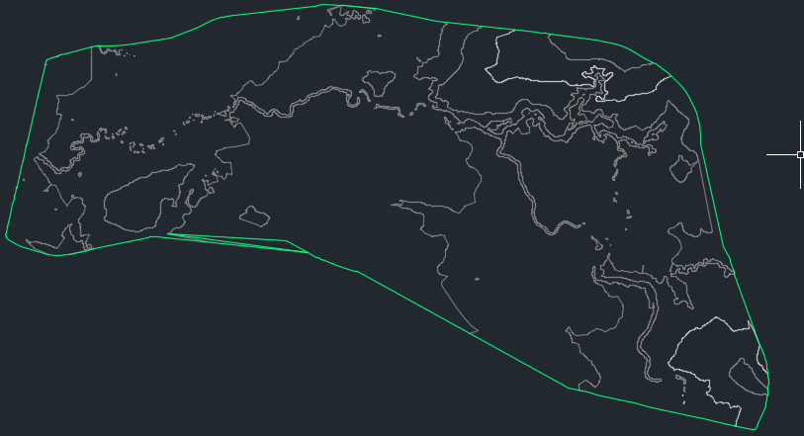
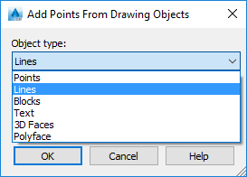
Actividad 2: Depuración y generación de la superficie en Civil 3D usando objetos independientes (líneas)
Seleccionamos todas las líneas y pulsamos Enter. De este modo queda definida la superficie con los elementos seleccionados.
El dominio del MDT se define con la superficie, sin embargo, debe rellenarse con información apropiada para crear el modelo TIN. Existen varias maneras de asignar estos elementos:
En este caso elegiremos la opción “A partir de Objetos de dibujo” seleccionando “Lines”:
Se recomienda congelar la capa donde se encuentran las líneas que conforman la superficie TIN, y asignar el estilo “Border Only” a la superficie con el propósito de no sobre cargar el procesador Gráfico de nuestra PC.

Slide 10
Actividad 3: Consideraciones generales para superficies en Civil 3D usando curvas de nivel

Slide 11
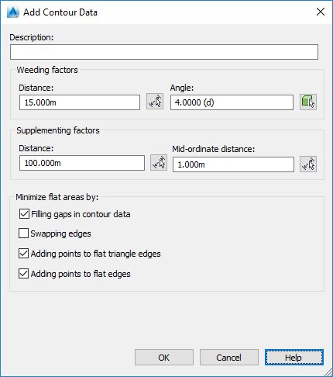
Actividad 3: Consideraciones generales para superficies en Civil 3D usando curvas de nivel
Para realizar el MDT a partir de curvas de nivel se deben tener en cuenta los parámetros de inclusión y exclusión de vértices que propone el menú de Autodesk Civil 3D. “Weeding Factors” define la cantidad de vértices que componen la curva de nivel que se tendrán en cuenta en la generación de la triangulación, esto en función de la distancia y/o del ángulo de deflexión entre líneas consecutivas. Autodesk Civil 3D no tendrá en cuenta vértices que estén a una cercanía menor que la estipulada. Es decir, si se tiene una polilínea (curva de nivel) conformada por 4 vértices y dos vértices están a una distancia d < L, donde L es la restricción que define el usuario, ese vértice no será tomado en cuenta hasta que d sea > L. “Supplementing Factors” es todo lo contrario, son límites con los cuales puedo añadir vértices a la curva de nivel.
Límite de exclusión de vértices en las curvas de nivel.
Límite para agregar vértices adicionales en curvas de nivel.

Slide 12
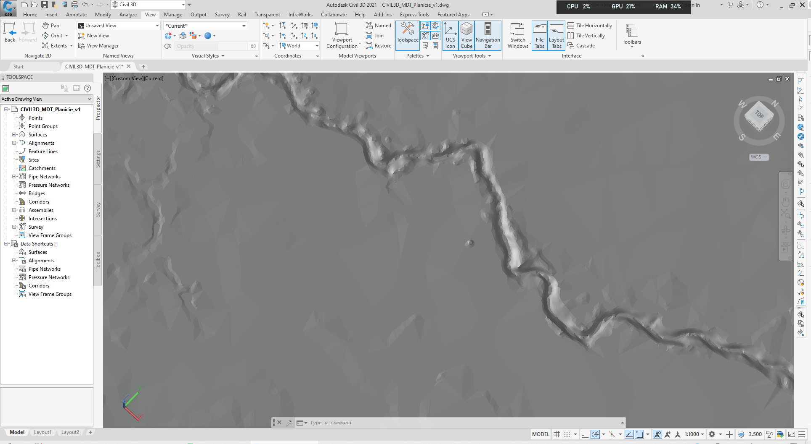
Visualización 3D

Slide 13
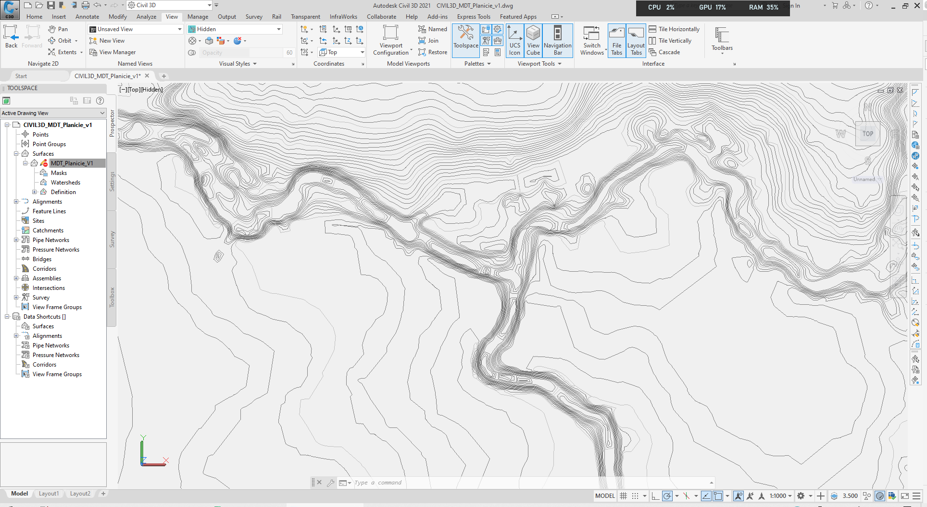
Visualización de contornos cada 0.25m

Slide 14
Contenido creado por: baalkara@gmail.com

